Slide 1
CSS (Cascading Style Sheets)
CS 485 Web Application Development
เยาวดี เต็มธนาภัทร์
Lecture 4

Slide 2
เนื้อหาของการเรียนวันนี้
CSS Layout
Box Model
Float
Position
Flexbox
Grid
การวาง Layout อย่างง่าย

Slide 3
Position
ดูตัวอย่างที่ http://www.barelyfitz.com/screencast/html-training/css/positioning/
การวาง layout มักใช้ร่วมกับ block element โดยควบคุมตำแหน่ง
position ใช้กำหนดเพื่อตำแหน่ง elements ให้แตกต่างไปจาก normal flow
CSS – position:value;
โดย value มีค่าที่เป็นได้
static (ค่าปริยาย) – normal flow
fixed – กำหนดตำแหน่ง coordinates บนหน้าต่าง browser
absolute – กำหนดตำแหน่ง coordinates บน containing element
คล้ายกับ fixed แต่ตำแหน่งเทียบกับ containing element ที่ใกล้สุดที่ครอบมัน
ถ้าไม่มี element ตัวครอบจะใช้ body แต่จะเคลื่อนไปตามการ scrolling ของหน้า browser ด้วย
relative – relative กับตำแหน่งที่มันควรอยู่เมื่อเทียบกับ normal flow rules
position ใช้ร่วมกับ align: bottom, left, right และ top properties ได้
Notes:
ดูตัวอย่างที่ http://www.barelyfitz.com/screencast/html-training/css/positioning/

Slide 4
Position
 | Default | Flow | Space | Offset | Context
Static | ✓ | ✓ | ✓ |  | Parent
Relative |  | ✓ | ✓ | ✓ | Parent
Absolute |  |  |  | ✓ | Body หรือ Positioned Ancestor ที่อยู่ใกล้สุด
Fixed |  |  |  | ✓ | Viewport
Sticky |  |  |  | ✓

Slide 5
Positioning Property
property อื่นที่เกี่ยวข้องกับ Layout
z-index: กำหนด stack order ของวัตถุในกรณีที่มีการซ้อนทับกัน (เมื่อกำหนด position แล้วเกิดการซ้อนกัน) ว่า element ใดจะอยู่ด้านบน (ค่ามากอยู่ทับบน)
z-index: 3;
clip: กำหนดการ clip (ตัดส่วนของเนื้อหา) กรณีที่เกินพื้นที่ของ element นั้น
clip: rect(0px,60px,200px,0px);
overflow: กำหนดส่วนที่ content เกินขนาดพื้นที่ ว่าให้แสดงแบบ scroll หรือ hidden (ซ่อน), auto (ถ้าเนื้อหาถูก clipped ขึ้น scrollbar), visible (ค่าปริยาย)
overflow: scroll;

Slide 6
ตัวอย่างการใช้ Layout
อ่านเพิ่มเติม เรื่องการวาง layout ที่
http://learnlayout.com/toc.html
จัดแบ่งหน้าจอเป็น 3 columns
leftSide
midContent
rightSide
body

Slide 7
ตัวอย่าง CSS สำหรับ 3 columns ใช้ Position
body {
margin:0;
padding: 0;
height: 100%;
min-height: 100%;
}
#leftSide {
position: absolute;
left: 10px;
margin-top : 5px;
width : 160px;
background-color : #ffff66;
height : 100%;
min-height : 100%;
}
#footer {
position: fixed;
bottom: 0;
}
#midContent {
position: absolute;
margin-left : 170px;
margin-right : 170px;
margin-top: 5px;
background-color : #ccffcc;
border : 2px dotted #000000;
}
#rightSide {
position: absolute;
right: 10px;
width : 160px;
margin-top: 5px;
background-color : #ccff66;
height : 100%;
min-height : 100%;
}

Slide 8
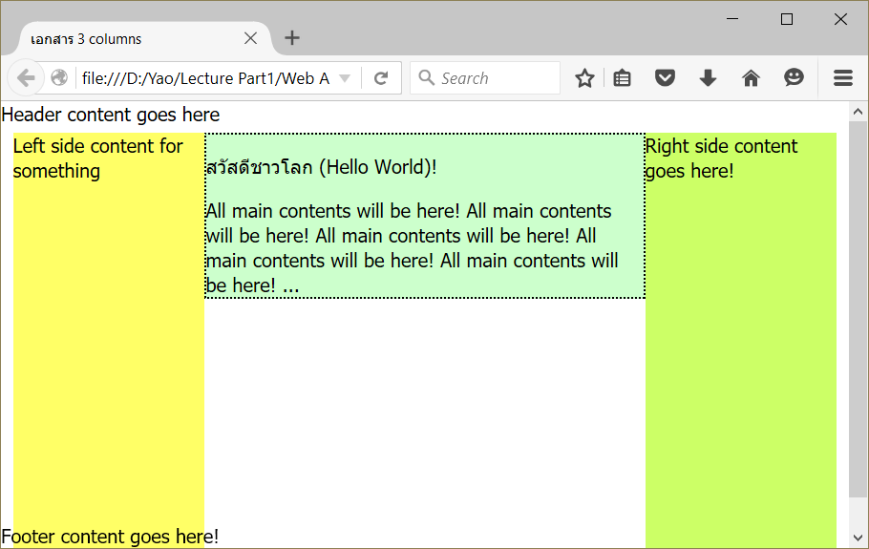
ตัวอย่างเอกสาร html
<html>
<head>
<title>เอกสาร 3 columns</title>
<link rel="stylesheet"
href="SampleStyle.css" >
</head>
<body>
<header id="header">
Header content goes here
</header>
<section id="leftSide">
Left side content for something
</section>
<section id="midContent">
<p>สวัสดีชาวโลก (Hello World)!</p>
All main contents will be here!
...
</section>
<section id="rightSide">
Right side content goes here!
</section>
<footer id="footer">
Footer content goes here!
</footer>
</body>
</html>

Slide 9
ตัวอย่าง CSS สำหรับ 3 columns ใช้ Float
* {
box-sizing: border-box;
}
body {
margin: 1% auto;
padding: 0;
width: 90%;
float: center;
}
#header {
background-color: #ff66ff;
padding-bottom: 1%;
}
#footer {
clear: both;
background-color: #ff6666;
}
#leftSide {
float: left;
width: 20%;
background-color: #ffff66;
}
#midContent {
float: left;
width:60%;
padding-left: 1%;
padding-right:1%;
background-color: #ccffcc;
padding-bottom: 1%;
}
#rightSide {
float: right;
width: 20%;
background-color: #ccff66;
}

Slide 10
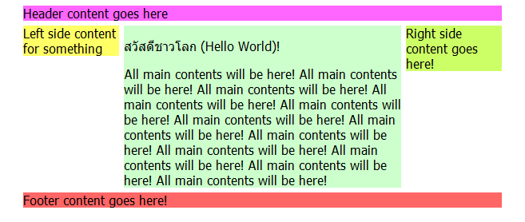
ตัวอย่างเอกสาร html
<html>
<head>
<title>เอกสาร 3 columns</title>
<link rel="stylesheet"
href="SampleStyle1.css" >
</head>
<body>
<header id="header">
Header content goes here
</header>
<section id="leftSide">
Left side content for something
</section>
<section id="midContent">
<p>สวัสดีชาวโลก (Hello World)!</p>
All main contents will be here!
...
</section>
<section id="rightSide">
Right side content goes here!
</section>
<footer id="footer">
Footer content goes here!
</footer>
</body>
</html>

Slide 11
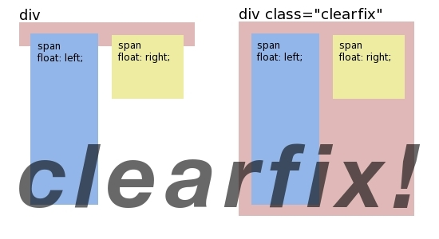
clearfix hack
การใช้ float อาจทำให้การแสดงผลไม่เป็นตามที่คาดหวัง
เช่นจากการที่ container มีเพียง element ที่เป็น float ผลทำให้ตัวมันเองไม่มีความสูง
ทางแก้ไข เช่น
ใช้การกำหนด overflow:auto/hidden หรือ กำหนด display:inline-block
.cf::after { display: block; content: ""; clear: both; }

Slide 12
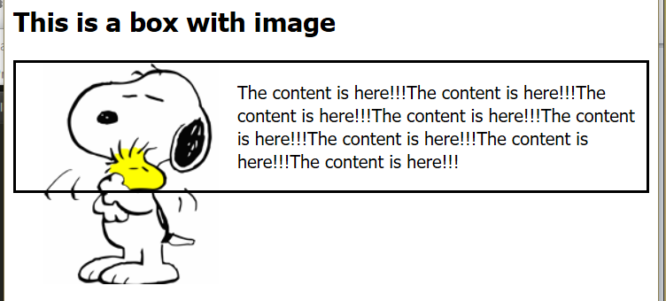
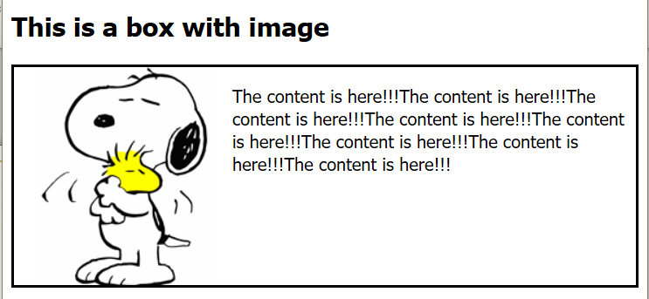
<!DOCTYPE html><html lang="th">
<head><title>Sample CSS4</title>
<style>
.content { border: solid;
/* display: inline-block; */
}
img { float: left;}
/*.cf { overflow: auto; }*/
</style>
</head>
<body>
<section>
<h1>This is a box with image</h1>
<div class="content cf">
<img src="Snoopy.png">
<p>The content is here!!!The content is here!!! ...</p>
</div>
</section>
</body>
</html>

Slide 13
ตัวอย่าง 3 columns ใช้ flex
อ่านเพิ่มเติมเกี่ยวกับ flex box จาก: https://bocoup.com/weblog/dive-into-flexbox
body {
margin: 1% auto;
padding: 0;
width: 90%;
}
#header {
background-color: #ff66ff;
padding-bottom: 1%;
}
#footer {
clear: both;
background-color: #ff6666;
}
#container {
display: flex;
}
#leftSide, #rightSide {
flex: 1;
}
#leftSide {
background-color: #ffff66;
}
#midContent {
flex: 3;
padding-left: 1%;
padding-right:1%;
background-color: #ccffcc;
padding-bottom: 1%;
}
#rightSide {
background-color: #ccff66;
}

Slide 14
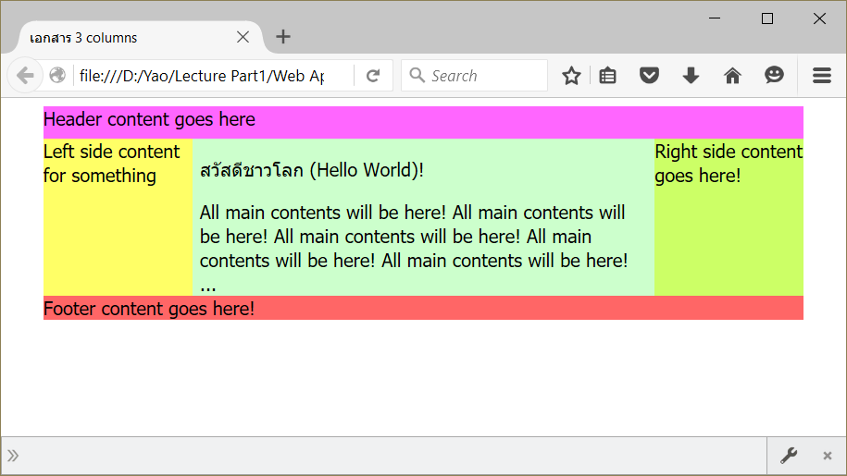
ตัวอย่างเอกสาร html
<html lang="th">
<head>
<title>เอกสาร 3 columns</title>
<link rel="stylesheet" href="SampleStyle2.css" >
</head>
<body>
<header id="header">
Header content goes here
</header>
<div id="container">
<section id="leftSide">
Left side content for something
</section>
<section id="midContent">
<p>สวัสดีชาวโลก (Hello World)!</p>
All main contents will be here!
...
</section>
<section id="rightSide">
Right side content goes here!
</section>
</div>
<footer id="footer">
Footer content goes here!
</footer>
</body>
</html>

Slide 15
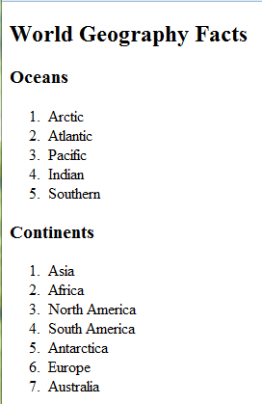
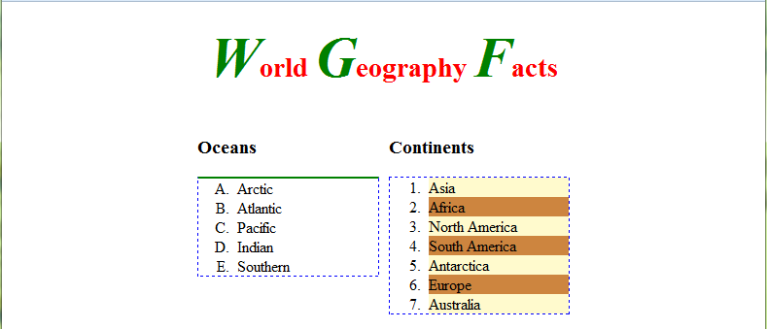
แบบฝึกหัด
กำหนดเอกสาร html : CSS-Ex1.html ให้สร้าง CSS: style1.css เพื่อปรับหน้าจอของเอกสารจาก default (ภาพด้านซ้าย) ให้เป็นดังภาพด้านขวา

Slide 16
สรุปบทเรียนวันนี้
เรียนรู้การใช้ CSS ในการกำหนด style ให้กับเอกสาร
ชนิดของ Selector
CSS Properties
การ applied และลำดับ (Precedence) Style ของ Browser
Box Model
Float
Position
การวาง Layout อย่างง่าย

Slide 17
Responsive Web Design (RWD)

Slide 18
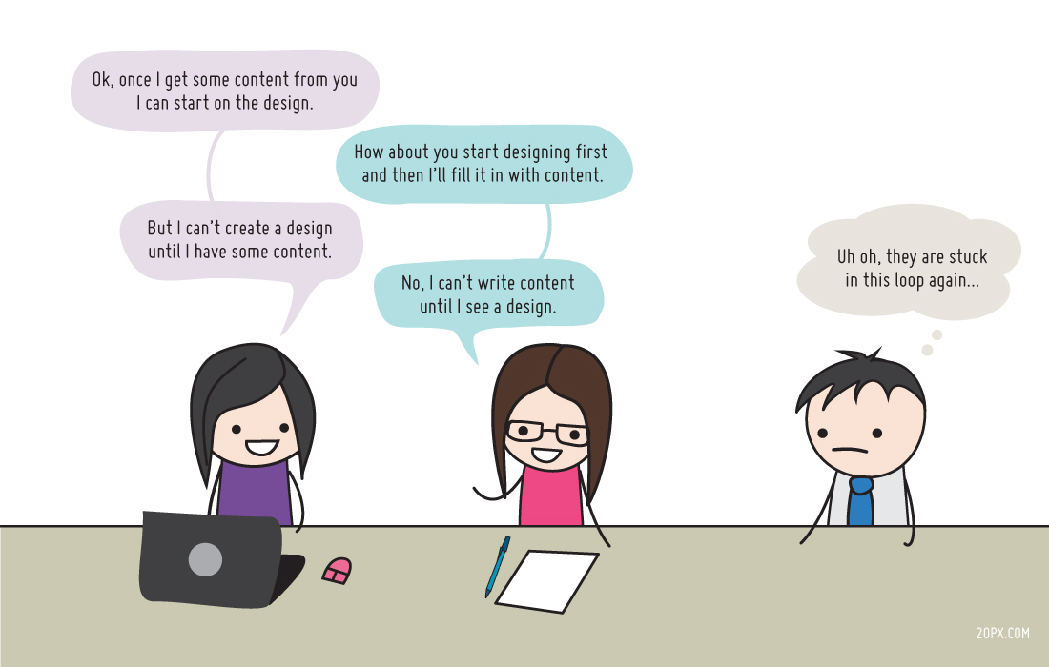
แหล่งที่มา: http://20px.com/blog/2013/05/09/the-content-chicken-and-the-design-egg/#.Vrh8A1h96hc

Slide 19
เนื้อหาก่อน Please
RWD ใช้เวลาเพื่อการคิดออกแบบมาก
งานยากขึ้น หากต้องทำ Redesigns เพื่อรองรับเนื้อหาที่ไม่คาดมาก่อน
งานออกแบบดีสร้างจากเนื้อหา
ออกแบบก่อนสร้างเนื้อหา เหมือนเป็นเพียงใช้ template
เนื้อหาที่ดี ดีจากตัวเนื้อหา ไม่ว่าจะออกแบบอย่างไร

Slide 20
RWD
Responsive Web Design
“A List Apart” – May, 2010, http://www.alistapart.com/articles/responsive-web-design/
Ethan Marcotte ตั้งชื่อการออกแบบที่ยืดหยุ่นสำหรับจอว่า “Responsive Web Design”
การออกแบบ
ไม่ใช้ตำแหน่งแบบตายตัว: ใช้ % ในการกำหนดขนาด
ทำให้ layout fluid ผสมกันกับการกำหนด @media (max, min width)
กำหนดจุด breakpoints สำหรับ screen sizes ปกติ (อาจลดจำนวน columns ลงสำหรับ smaller screens)
เลือกไม่แสดงส่วนที่ไม่ใช่ content สำคัญสำหรับหน้าจอขนาดเล็ก
เพิ่มการ import สำหรับใช้ Media queries ของหน้าจอขนาดต่าง:
@import url(tiny.css) (min-width:300px);
<link rel="stylesheet" media="screen and (min-width: 300px)" href="tiny.css" >

Slide 21
Responsive Design
ร่วมกับเทคนิคหลัก 3 อย่าง
Fluid Grids
กำหนดขนาด container ในรูปร้อยละ (%)
CSS Media Queries
ใช้ Media Queries เพื่อกำหนด CSS ที่ใช้สำหรับ Device/หน้าจอ
Scalable Imagery
กำหนดขนาดภาพแบบร้อยละ (%)

Slide 22
Grid Design
<div class=“col-12”>
<div class=“col-12”>
<div class=“col-4”>
<div class=“col-8”>
<div class=“col-6”>
<div class=“col-12”>
<div class=“col-3”>

Slide 23
Fluid Grid
RWD ใช้พื้นฐานในแบบ grids design ร่วมกับการวัดแบบ fluid
หน่วยการวัดแบบ Grid กำหนดในรูปสัดส่วน % (percentage-based)
แปลงจากระบบ pixel-based grid โดยใช้สูตร
(
)
Target Container (px) Parent Container (px)
X 100

Slide 24
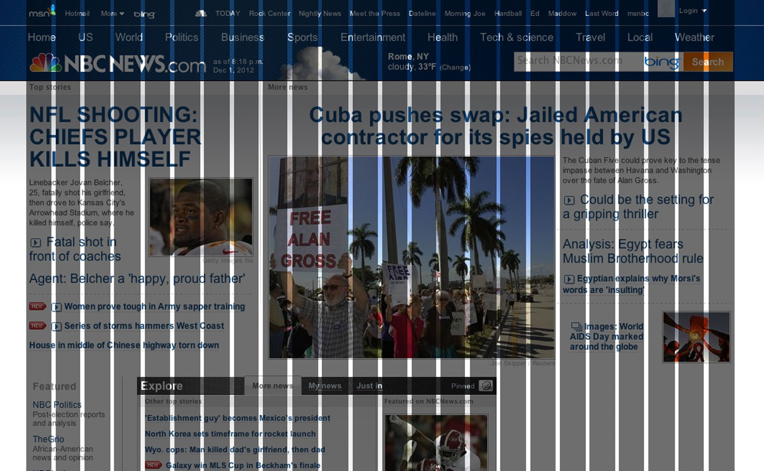
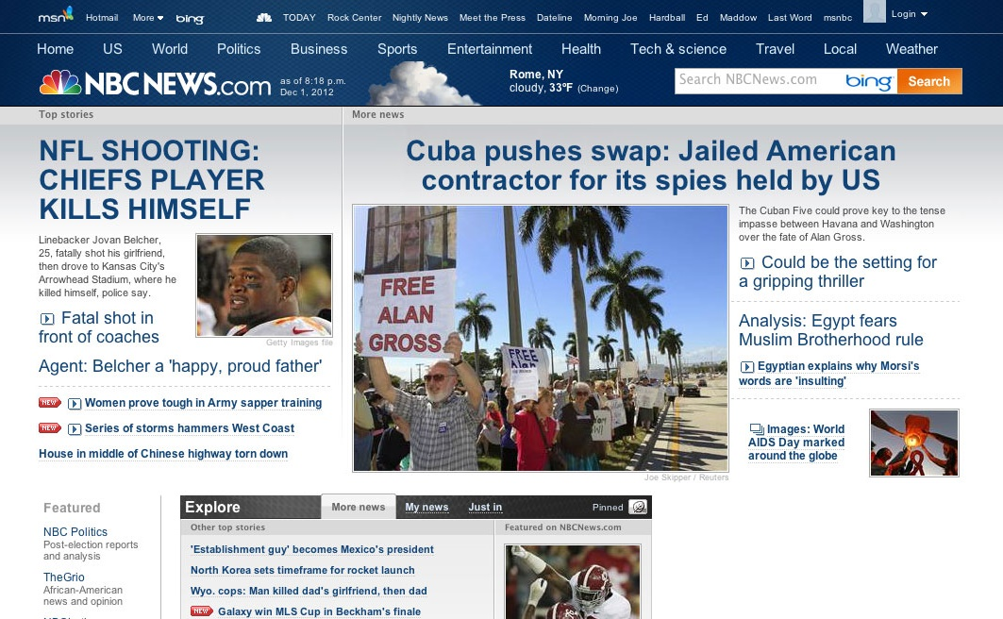
Fluid Grids

Slide 25
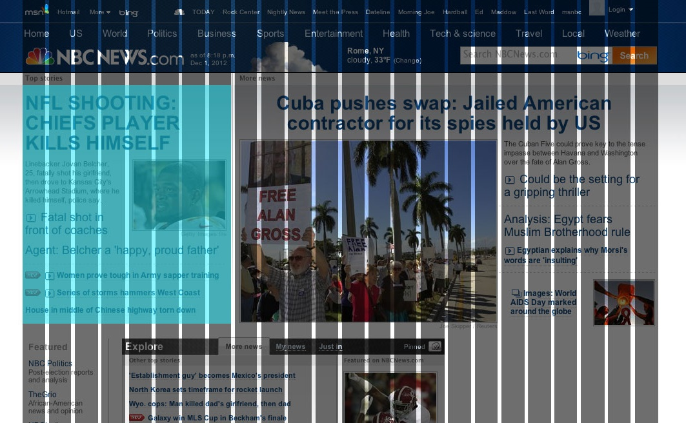
Fluid Grids
Parent: 1000px
Target: 333px

Slide 26
Fluid Grids
Parent: 1000px = 100%
Target: = ?
(
)
333px 1000px
X 100

Slide 27
Fluid Grids
Parent: 100%
Target: 33.3%
33.3%

Slide 28
CSS 3:Media Queries
Media query ประกอบด้วย
media type และ media features เช่น width, height และ color
ใช้ในการกำหนดช่วงของ output devices โดยไม่ต้องเปลี่ยนเนื้อหาในหน้า
@media
Media Type: all, aural, braille, print, screen, projection, tv
Media Features: ให้ค่าจริงหรือเท็จ
Prefix ได้ด้วย min-, max-
Features: width, height, color, aspect-ratio, orientation
เชื่อมกันด้วยตัวเชื่อมตรรกะ and, not, only
Notes:
17/01/2018
Langages & Documents
ESSI - 2 – 2004-05 - Paul Franchi

Slide 29
@media
รูปแบบ
@media mediatype and|not|only (media feature) {
CSS-Code;
}
ตัวอย่าง
@media print {
#menu, #footer { display:none; }
body { font-size:120%; color:red; }
}
@media screen and (max-width: 640px) {
.blk { display:block; clear:both; }
}
สามารถใช้ external link เพื่อ load style ที่แตกต่างไปตาม media ได้
<link rel="stylesheet" href="mystylesheet.css"
media="mediatype and|not|only (media feature)" >
<link rel="stylesheet" href="css/style.css"
media="only screen and (min-width: 320px)
and (orientation : portrait)"
>

Slide 30
ตัวอย่าง Media Query
@media only screen and (min-width: 640px) {
.blk { display:block; clear:both; }
// some other styles
}
Inclusive: Inherited Styles
@media only screen and (min-width: 500px) {
body { font-size: 1.2em; }
}
@media only screen and (min-width: 800px) {
body { color: green; }
}
Exclusive: Isolated Styles
@media only screen and (min-width: 500px) and (max-width: 799) {
body { font-size: 1.2em; }
}
@media only screen and (min-width: 800px) {
body { color: green; }
}

Slide 31
กำหนดภาพให้ขยายได้ (Scalable Imagery)
Scalable imagery เป็นเทคนิคอย่างง่ายในการกำหนดขนาดภาพให้ขยายให้เหมาะสมตามขนาดของ container ที่มันบรรจุอยู่
HTML: <img src="your/image/path.jpg" >
CSS: img {max-width: 100%;}

Slide 32
กำหนดภาพให้ขยายได้ (Scalable Imagery)
หรือ iframe สำหรับ embedded media
<figure>
<iframe src="https://www.youtube.com/embed/fpw37HP1e1U">
</iframe>
</figure>
Style:
figure {
height: 0;
padding-bottom: 56.25%; /* 16:9 */
position: relative;
width: 100%;
}
iframe {
height: 100%;
left: 0;
position: absolute;
top: 0;
width: 100%;
}

Slide 33
Viewport
Viewport ช่วยควบคุมการขยาย (scale) บนหน้าจอ mobile device
minimum-scale, maximum-scale, initial-scale และ user-scalable
initial-scale กำหนดค่าสัดส่วนระหว่าง ความสูงอุปกรณ์ กับขนาด viewport (ในกรณี portrait) และความกว้างกับขนาด viewport (กรณี landscape)
<meta name="viewport"
content="width=device-width, initial-scale=1">

Slide 34
สรุปการทำ RWD
ออกแบบให้ยืดหยุ่น
กำหนดส่วนเนื้อหาเพื่อแสดง/ซ่อนสำหรับแต่ละหน้าจอ
ใช้เทคนิค 3 อย่างในการออกแบบ
Fluid Design
Media Queries
Scalable Image

